Slide 1

Reducción de riesgos en Chemsex desde el ámbito comunitario
José Manuel Canales Fdez

Slide 2

1-Agradecimientos
2-Esquema de la presentación:
A-Las entidades comunitarias en la respuesta al Chemsex
B-Ejemplos de buenas prácticas
C-Retos en el abordaje del Chemsex
D-Conclusiones

Slide 3
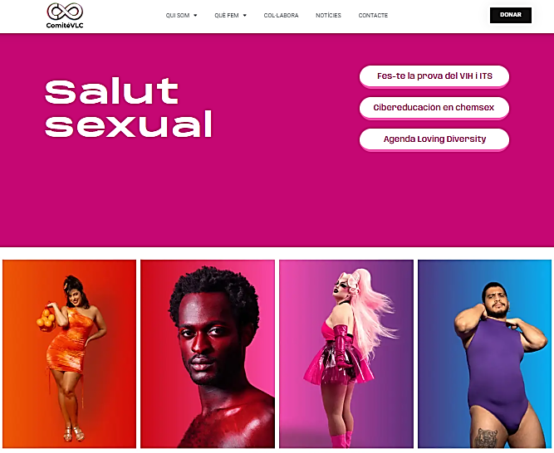
A-Las entidades comunitarias en la respuesta al Chemsex
El Chemsex no es un fenómeno, es una realidad.
*Respuesta institucional precaria,
Las primeras en atender,
*Expertise salud sexual, somos realidad social, no atención oficial.
Las primeras en generar red,
*Circuitos socio sanitarios personas-dependientes.
Las primeras en reivindicar,
*Impulsoras de políticas y estrategias públicas.
¿Todo esto nos suena…?

Slide 4

**Papel clave de las entidades comunitarias en la intervención socio-sanitaria,
**Nuevo Modelo de atención al VIH, ONG como componentes fundamentales.
**Las entidades comunitarias en la primera línea de la realidad social, llegamos donde “otros no llegan”

Slide 5

B-Ejemplos de buenas prácticas en entidades comunitarias.
**El marco de atención: La reducción de daños y riesgos y el enfoque de derechos.
**Selección de ONG pioneras en la respuesta al chemsex en diferentes áreas.
**Programas consolidados que cuenta con trayectoria y que pueden replicarse en otros territorios.

Slide 6


STOP. Comisión de ChemSex Support.
https://stopsida.org/voluntariado-chemsex-support/
Grupo de pares. La agencia es de las personas usuarias. Acompañamiento y asesoramiento desde iguales.
APOYO POSITIVO.
https://apoyopositivo.org/que-hacemos/area-de-promocion-de-la-salud/
Divulgación y formación. Generar contenido efectivo y directo. Tanto personas usuarias como profesionales

Slide 7

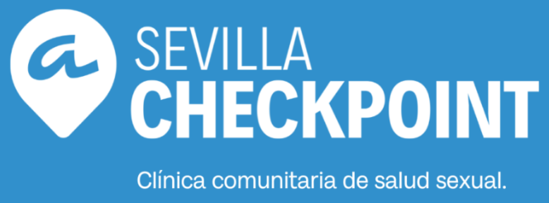
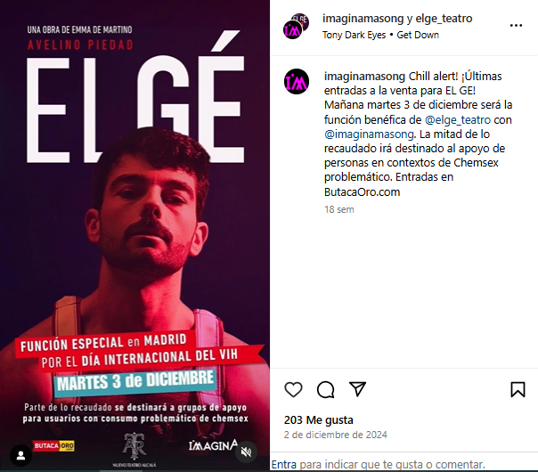
BARCELONA y SEVILLA CHECKPOINT.
https://www.bcncheckpoint.com/atencion-psicologica
https://adharasevilla.org/el-centro/
Hispanosida. ADHARA. Atención al Chemsex desde el cribado de ITS y la dispensación de la PREP en clínicas comunitarias.
IMAGINA MÁS.
https://imaginamas.org/chemsex-info/
Prevención selectiva. Informar sobre el Chemsex a GBHSH, mujeres trans y personas no binarias a través de actividades y campañas vinculadas al ocio.

Slide 8
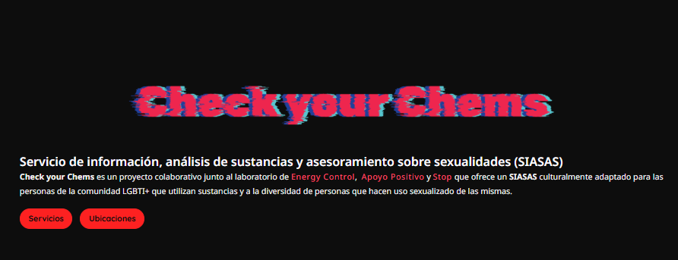

ENERGY CONTROL.
https://www.chem-safe.org/check-your-chems/
Servicio gratuito dirigido a personas usuarias para testear la composición de las sustancias utilizadas en las sesiones de Chemsex.
CESIDA.
https://cesida.org/chemsex/
Tres direcciones: 1-Usuarias, Proyectos como Hablemos de la Tina; 2-Profesionales: Guía de buenas prácticas prevención y abordaje del chemsex; 3-Sensibilización Documental Chemsex.

Slide 9
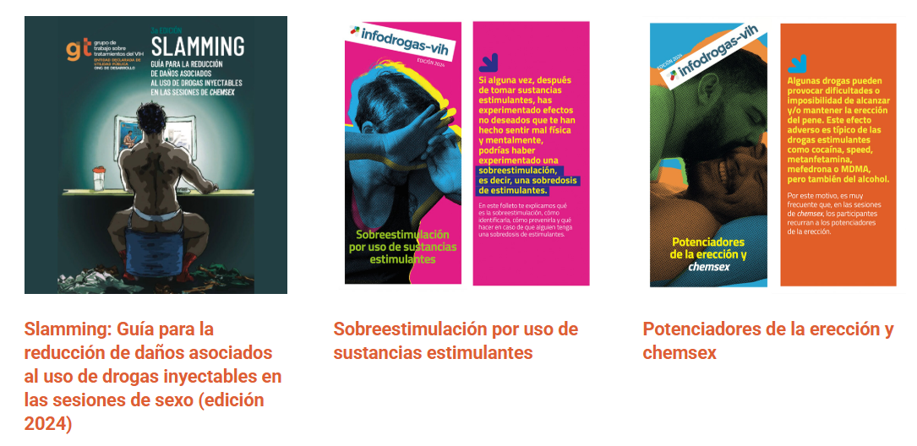
GTT.
https://www.gtt-vih.org/publicaciones/drogas-chemsex/
Material informativo con evidencia científica dirigido a la reducción de riesgos y daños de las personas que usan drogas recreativas o practican chemsex.

Slide 10
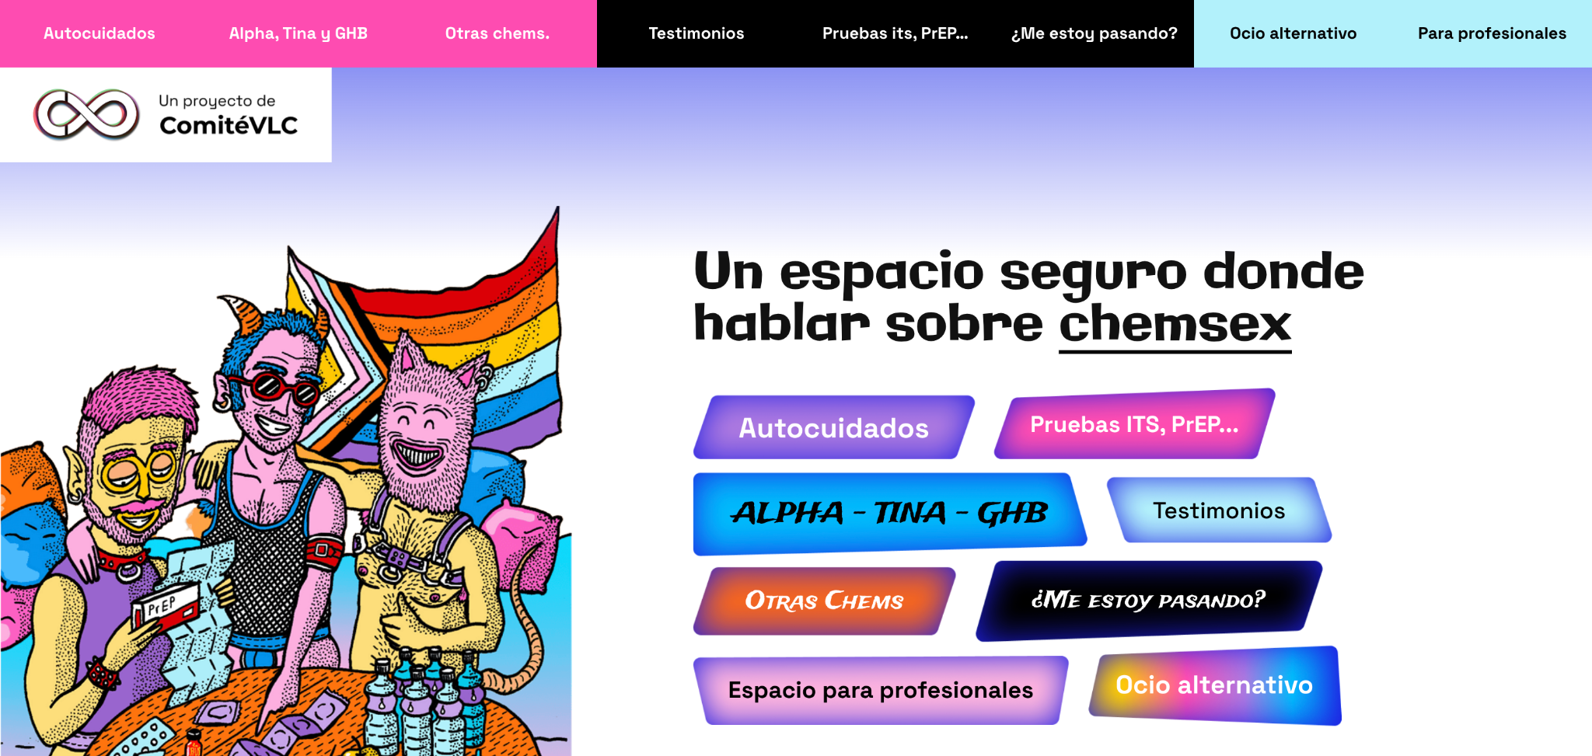

Comité de Valencia.
Tres líneas estratégicas novedosas:
www.valenciachemsex.org
1-Recursos de atención al chemsex para personas usuarias y para profesionales socio-sanitarios.
Ofrece herramientas prácticas para la reducción de riesgos, apoyo y orientación en un espacio seguro.
Al mismo tiempo, brinda formación especializada a profesionales de la salud

Slide 11
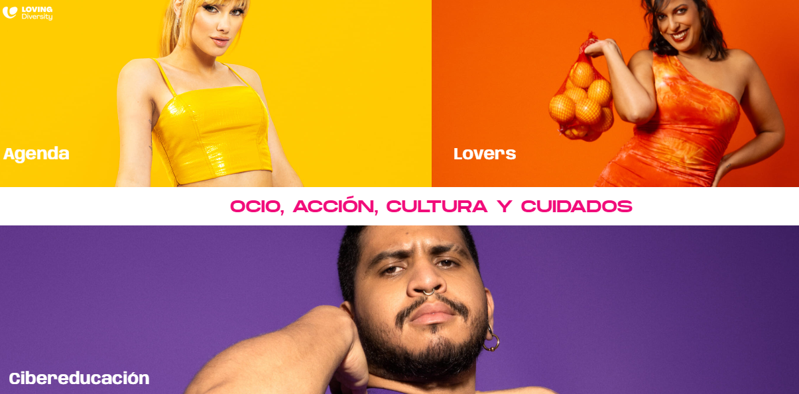

Comité de Valencia.
www.lovingdiverity.es
2-Fomento del ocio alternativo LGTBIQ+ y feminista transincluyente de base comunitaria a través del proyecto de ocio y cuidados, Loving-Diversity.
3-Programa de atención directa a personas usuarias de chemsex. Cuatro procesos:
Información e intervención digital a través de APPS
Realización de pruebas ITS
Atención psicológica
Derivación red asistencial pública

Slide 12

C-Retos. Varios escenarios diferentes
1-Prevención selectiva.
**Generar factores de protección basados en la información desde la reducción de riesgos. La prevención del miedo no funciona.
**Fenómeno escalado, diferencias respecto a los primeros momentos, mayor complejidad y impacto mayor de la salud individual y colectiva.
Imagen del VIHsibles Festival 2023 organizado por el ComitéVLC

Slide 13

C-Retos. Varios escenarios diferentes
2-Atención a personas usuarias.
1-Personas usuarias que quieren practicar chemsex que desean tener control sobre su consumo.
2-Personas usuarias que quieren parar su consumo y mantener abstinencia.
3-Equidad territorial. En todas las regiones puntos de abordaje del chemsex comunitarios.
Imagen Flyer informativo del ComitéVLC repartido en locales LGTBIQ+

Slide 14
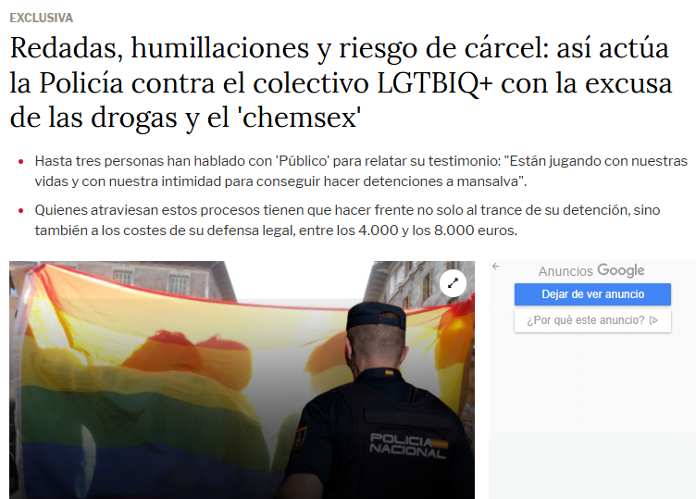
C-Retos. Varios escenarios diferentes
3-Activismo. Reivindicar una atención de calidad.
**Realidad con impacto en la salud pública
**Formación de profesionales sanitarios y sociales del ámbito médico, de enfermería y de las adicciones. Intervenir desde su área de conocimiento
**Solo tres Administraciones con planes en desarrollo.
**Observatorio, realidad cambiante.
**No intervención policial y actuaciones para sembrar el terror.
Extraído del Diario Público. María Martínez Collado/Sato Díaz. Madrid-11/02/2025 06:50
https://www.publico.es/sociedad/redadas-humillaciones-riesgo-carcel-asi-actua-policia-colectivo-lgtbiq-excusa-drogas-chemsex.html

Slide 15
D-Conclusiones.
**El chemsex es una realidad consolidada en todo el territorio nacional con un fuerte impacto en la salud individual y colectiva fundamentalmente de los GBHSH, pero también en las mujeres trans y las personas no binarias,
**Las entidades de base comunitarias somos clave en su abordaje y llevamos casi una década desarrollando proyectos de intervención innovadores.
**Nuestros programas deben estar incluidos y protegidos dentro de las políticas públicas.
**El modelo de atención debe estar basado en la reducción de riesgos y en el autocuidado con un enfoque de derechos.
**Para afrontar los desafíos que nos plantea el chemsex es necesario una coordinación efectiva entre el ámbito comunitario, sanitario y de la Administración Pública.

Slide 16
Muchas gracias
José Manuel Canales Fdez
@ComiteVLC
comiteantisidavalencia.org
valenciachemsex.org
lovingdiversity.es

